Slide 1
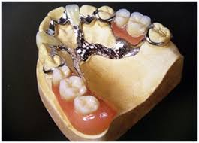
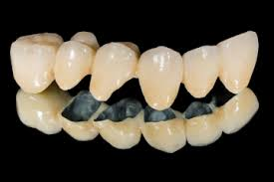
ДВНЗ Ужгородський Національний Університет
Стоматологічний факультет
Кафедра ортопедичної стоматології
Основні характеристики знімних і незнімних конструкцій зубних протезів

Slide 2
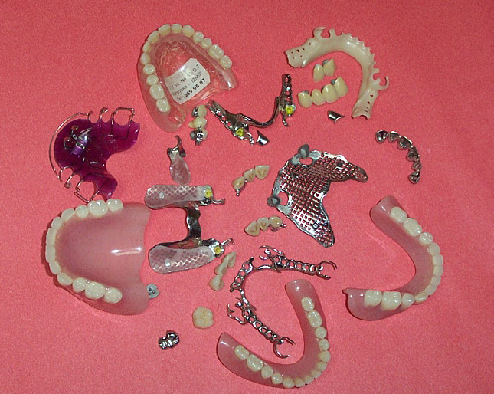
Протез - (франц. Profesie) - штучна втрачена частина тіла, зуби, піднебіння, щелепи, ніс, очі, кінцівки)
Зубні протези
Знімні
Незнімні
Умовно-знімні

Slide 3
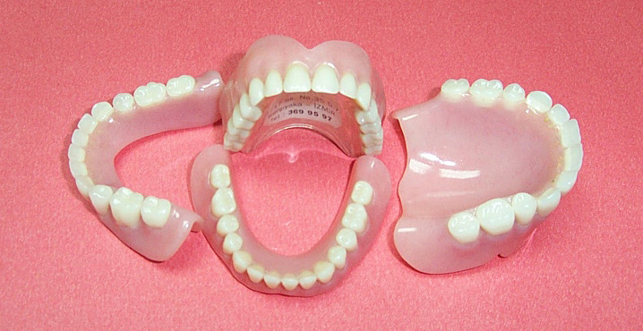
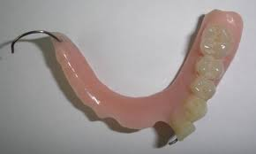
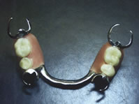
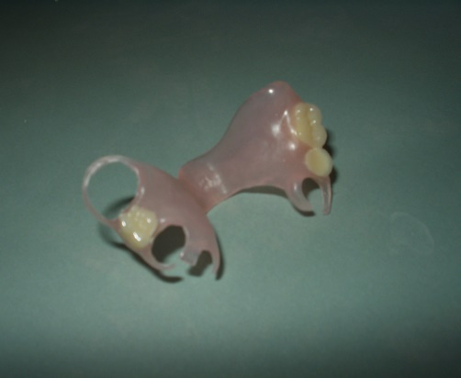
Знімні протези
Повні знімні
Частково знімні
Бюгельні протези
Імедіат протез

Slide 4
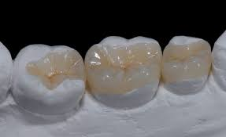
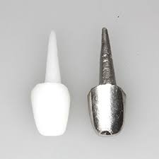
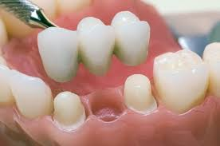
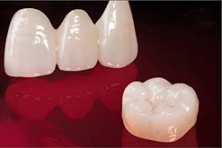
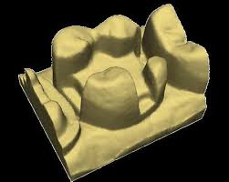
Незнімні конструкції
Мікропротези-Вкладки
(in-lay,on-lay,over-lay,pin-lay )
Куксо-коренева вкладка
Штифтові зуби
Коронки
Мостоподібні протези

Slide 5
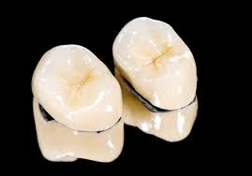
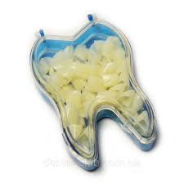
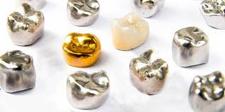
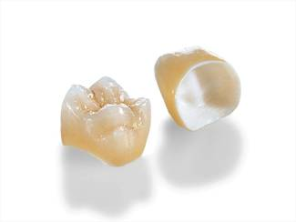
Коронка (crown)

Slide 6
Класифікація штучних зубних коронок
За величиною охоплення коронки
екваторна коронка;
панцирна коронка;
Полукоронки;
тричвертні коронки;
7/8 коронка
Повні
Часкові
Залежно від матеріалу
металічні
комбіновані
неметалеві
полімерні
керамічні

Slide 7
Класифікація штучних зубних коронок
За часом використання
Тимчасові
Постійні
За способом виготовлення
Стандартні
Індивідуальні
Заводського виготовлення
Лабораторного виготовлення

Slide 8
Штучні зубні коронки
Показання:
Значне руйнування зуба внаслідок каріозних та некаріозних уражень;
Для опори під час фіксації мостоподібних протезів, ортопеддичних, ортодонтичних апаратів;
Травма зуба;
За наявності аномалій форми та положення зуба;
Косметичні показання.
Протипоказання:
Фіксування коронок на зуби з невилікуваним хронічним захворюванням пародонта;
Пластмасові та керамічні коронки при бруксизмі, деяких аномаліях прикусу;
Алергія на матеріал.

Slide 9
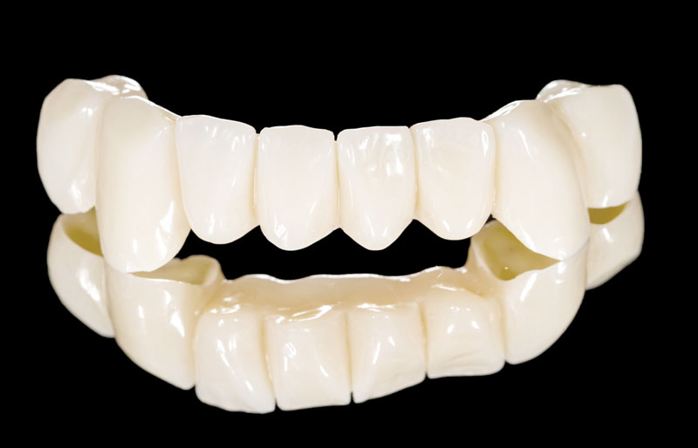
Мостоподібний протез(bridge prothesis)

Slide 10
Класіфікація мостоподібних протезів
за матеріалом (металеві, пластмасові фарфорові і комбіновані);
по характеру кріплення (незнімні і знімні);
по методу виготовлення (паяні і суцільнолиті);
по конструкції (цілісні і складені);
по розташуванню опорних зубів (з двосторонньою опорою і однобічною - консольні);
по конструкції опорної частки протеза (різні види коронок, напівкоронки, вкладки, штифтові зуби і їх поєднання).
За способом фіксації: знімні; незнімні.

Slide 11
Класіфікація мостоподібних протезів
За видом опорних точок: коронка; напівкоронка; куксова коронка; телескопічна коронка; штифтовий зуб; вкладка; опорні й опорно-утримуючі кламери.
За кількістю опорних точок: одноопорні (консольні); двохопорні; багатоопорні.
За розташуванням точок опори: крапкові (консольні); лінійні (по одній лінії); полігональні;
За матеріалом: металеві (хромокобальтові, хромонікелеві, срібло-паладієві сплави, золото 900 проби); пластмасові; фотополімерні; керамічні; комбіновані (металоплатмасові, метало-фотополімерні, металокерамічні).

Slide 12
Класіфікація мостоподібних протезів
За способом лабораторного виготовлення: паяні; суцільновідлиті, безпаєчні
За особливостями клінічного виготовлення: із препаруванням опорних зубів; без препарування опорних зубів;
За конструктивними особливостями: прості; складні (розбірні).
По відношенню промивної частини до слизової оболонки альвеолярного відростка:
промивні - із промивною проміжною частиною (для вимивання їжі) - бічні ділянки;
дотичні- фронтальна ділянка;
сідлоподібні.

Slide 13
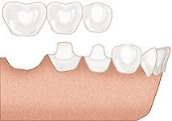
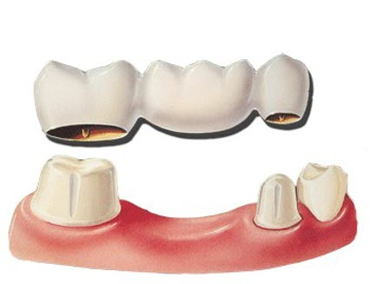
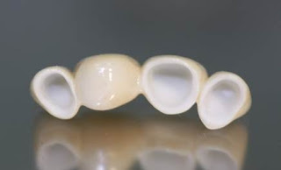
Мостоподібний протез (за кількістю опор)
Консольний (однобічна опора)
“Традиційний”
(з двобічною опорою)
“Круговий протез” (3 і більше опори)

Slide 14
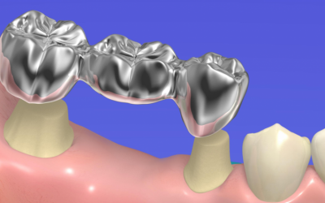
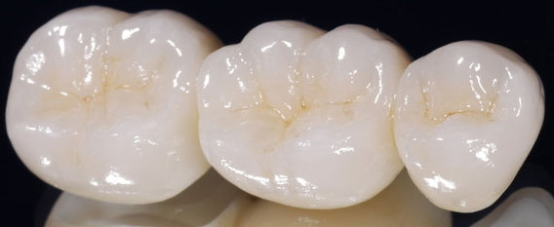
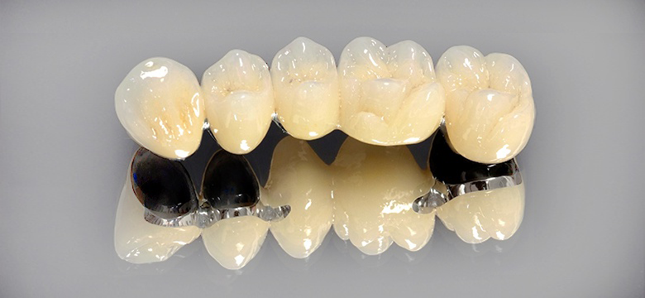
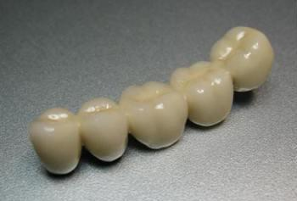
Мостоподібний протез
( за матеріалом)
Металіевий
Керамічний
Комбінований
Пластмасовий
Метало-пластмаса
Метало-кераміка

Slide 15
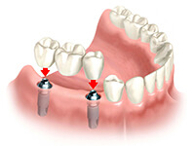
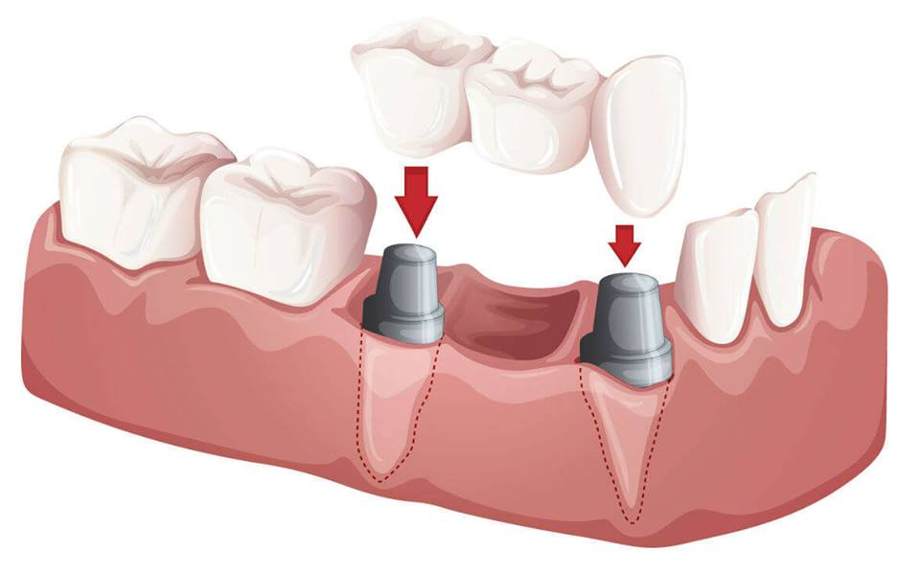
Мостоподібний протез на імплантатах

Slide 16
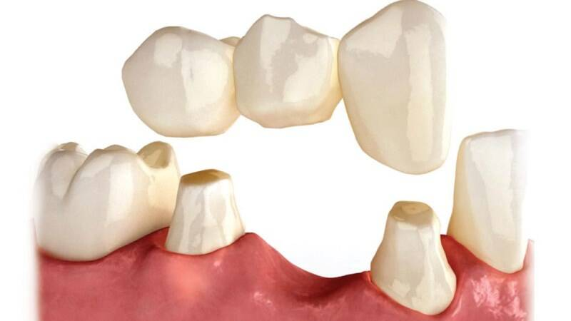
Мостоподібний протез
Покази:
у разі втрати від одного до чотирьох різців;
у разі втрати ікла;
у разі втрати премоляра або премолярів;
разі втрати двох премолярів та першого моляра;
у разі втрати з одного боку щелепи двох премолярів, 1-го та 2-го молярів, з умовою збереженого та добре розвиненого 3-го моляра.
Протипокази:
великі дефекти, обмежені зубами з різною функціональною орієнтованістю;
у разі втрати з одного боку щелепи двох премолярів, 1-го та 2-го молярів, а 3-ій моляр рудиментарний;
наявність зубів з патологічною рухомістю;
зуби з низькими клінічними коронками.

Slide 17
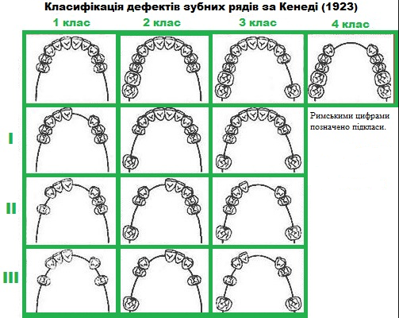
Класіфікація дефектів зубних рядів за Кеннеді

Slide 18
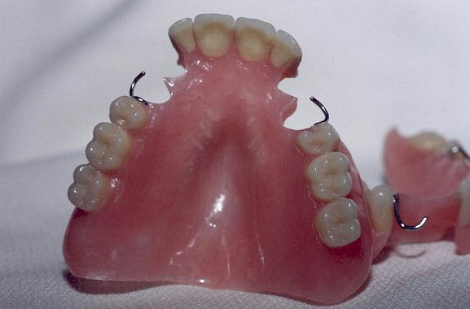
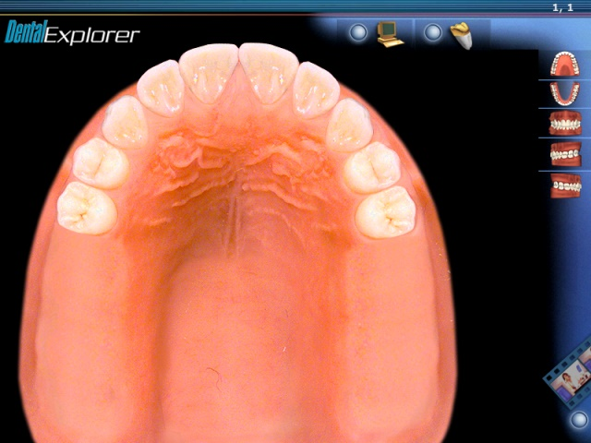
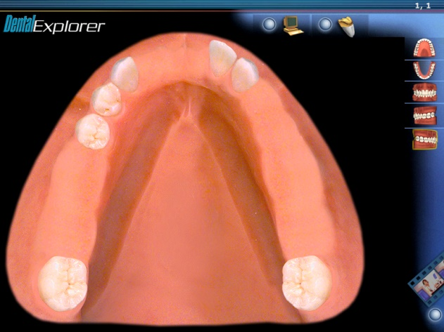
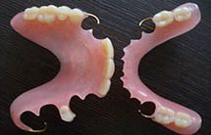
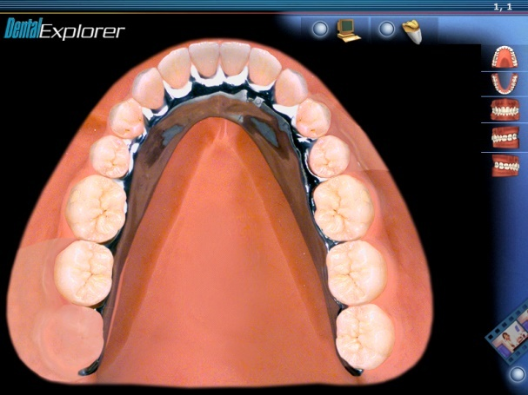
Частковий знімний протез

Slide 19
Часткові знімні протези
пластинчаті –знімні протези з пластмасовим або металевим базисом
іммедіат протези тимчасово використовуються для заміщення зубного ряду при ортопедичному лікуванні;
бюгельні –дугові протези, найпопулярніші системи, які не потрібно знімати на ніч, це дає можливість швидше до них звикнути, а завдяки їх конструкції, навантаження рівномірно розподіляється на всю щелепу

Slide 20
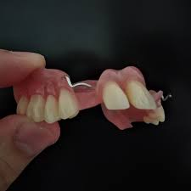
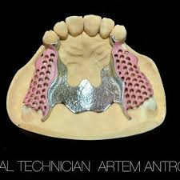
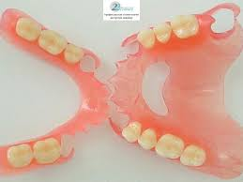
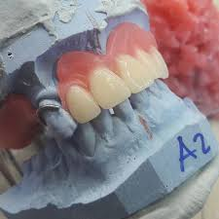
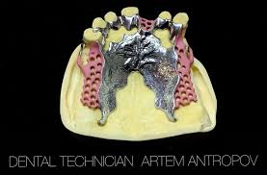
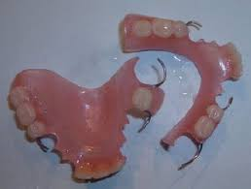
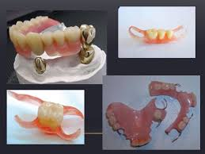
Часткові знімні протези

Slide 21
Частини часткового знімного протеза (ЧСП)
система фіксації
(кламери)
Акрилові або порцелянові
зуби
акриловий базис

Slide 22
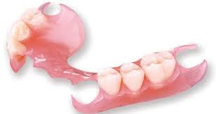
Частковий знімний протез
Недоліки:
порушення смакової та температурної чутливості;
подразнення слизової протезного ложа;
прискорення атрофії альвеолярних відростків щелеп;
перенавантаження опорних зубів в горизонтальному напрямку.
Переваги:
нескладні у виготовленні;
недорогі;
легко можна полагодити.

Slide 23
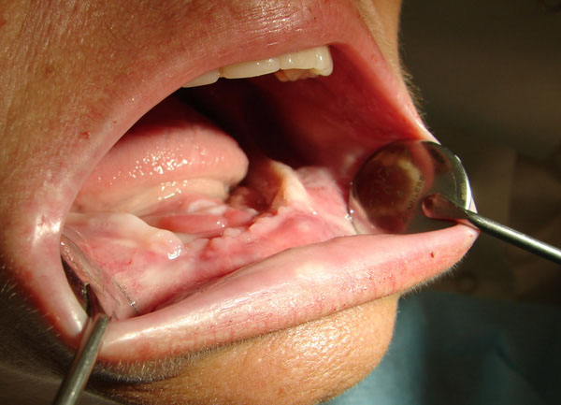
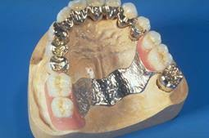
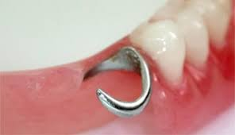
Засоби фіксації часткових знімних протезів
Анатомічна ретенція
-альвеолярні відростки
-горби верхньої щелепи
-склепіння твердого піднебіння
Фізічна адгезія –прилипання на межі 2 середовищ(слизова та матеріал протезу)
Механічні засоби фіксації:
-кламери

Slide 24
Фіксація та стабілізація протезу
Фіксація – це укріплення та стійкість протеза на щелепі у стані спокою
Стабілізація – забезпечення стійкості протезів при жувальних рухах нижньої щелепи. Стабілізація визначається силою фіксації протеза,
Стабілізація залежить від:
грамотно вибраної конструкції протеза (чи це протез з металевим базисом, чи безпіднебінний протез,)
2) всіх факторів фіксації та відповідності меж протеза протезному ложе;
3) правильного визначення центральної оклюзії;
4) правильно здійсненої анатомічної постановки штучних зубів у протезі; 5) щільного і рівномірного прилягання базису протеза до слизової оболонки протезного ложа з урахуванням ступеня її піддатливості

Slide 25
Кламер
Кламер (в перекладі з німецької ” гачок ”) – це механічний, фіксуючий елемент знімних протезів, що використовується найчастіше.
За функцією кламери поділяються на утримуючі та опорно- утримуючі. Утримуючі кламери (гнуті або литі ) виконують практично одну функцію - ретенцію (утримання) протеза в порожнині рота, при цьому весь вертикальний жувальний тиск передається на слизову оболонку.
Утримуючі кламери захищають протез від самовільного знімання (частково від бокових зміщень).
В залежності від матеріалу виготовлення:
-металеві, пластмасові, комбіновані
За способом виготовлення :
-гнуті, литі
За формою:
-круглі, напівкруглі, стрічкові
за величиною охопленняя опорного зуба :
-одноплечі, двоплечі, багатоланкові, перекидні

Slide 26
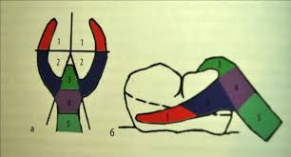
Кламерна фіксація
Плече кламера - частини, що прилягають до коронкової поверхні зубу, що торкаються його.
Виділяють ретенційну і стабілізуючу частини плеча.
Оклюзійна накладка - розташовується на жувальній поверхні зуба. Вона передає опорному зубу вертикальне навантаження, відновлює оклюзійний контакт з антагоністом, відновлює висоту низьких коронок зубів.
Тіло кламера – нерухома частина, яка розташовується над екватором опорного зуба.
Відросток кламера – частина тіла кламера,
що переходить в базис протеза.

Slide 27
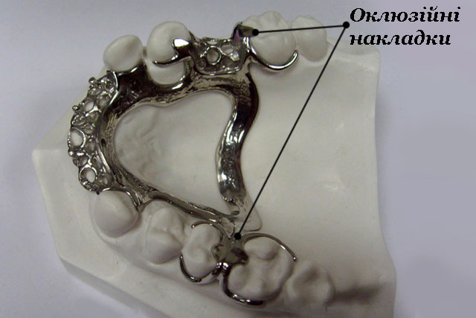

Slide 28
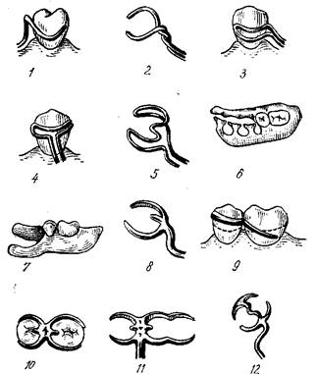
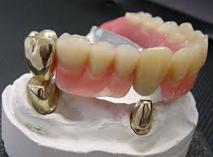
Типи кламерів для ЧЗП
Дротяний одноплечий
Дротяний
петлеподібний
Апроксімальний
4. Двоплечий дротяний
5. Непреривний
6. Зубоясенний
Ясенний
Телескопічний

Slide 29
Кламерна фіксація
Кламерна фіксація залежить від кількості опорних зубів.
Опорним називається збережений зуб до якого кріпиться кламер.
Кламерна фіксація :
Точкова – в протезі розміщений один кламер. Вважається недоцільною через слабку фіксацію протеза. Використовується лише в тому випадку, коли не можна виготовити другого кламера.
Лінійна – в протезі розташовані 2 кламери. Вважається найкращою.
Площинна – в протезі містяться 3 та більше кламери. Такий метод кламерної фіксації знайшов більш широке використання при виготовленні бюгельних протезів.

Slide 30
Вимоги до опорних зубів:
Зуби повинні бути стійкими;
Зуби повинні мати виражений екватор
Зуби з верхівковими змінами перепломбовують.

Slide 31
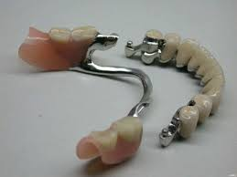
Частини бюгельного протезу
Опорно-утримуючі
елементи
Акрилові або порцелянові
зуби
ДУГА
Акриловий базис(сідло)

Slide 32
Переваги дугових протезів перед знімними пластинковими протезами:
1.В бюгельних протезах мінімальна базисна частина.
2.Наявність дуги в протезі укріплює його, а також рівномірно розподіляє навантаження між його сторонами.
3.Наявність в протезі опорних кламерів дозволяє передавати частину навантаження через періодонт опорних зубів
4.Звільнюються ясеневі сосочки і частина слизової оболонки.

Slide 33
5.Незначна корекція протеза порівняно з повними знімними протезами являється сприятливим фактором
6.Добра фіксація протеза прискорює процес адаптації
7.Бюгельні протези не завжди потребують препарування зубів,не обмежують їх фізіологічну рухомість
8.Дозволяє розподілити жувальний тиск між зубами, що залишилися, і альвеолярними відростками.
9.Бюгельні протези більш гігієнічні, піддаються механічним засобам очистки поза ротовою порожниною.

Slide 34
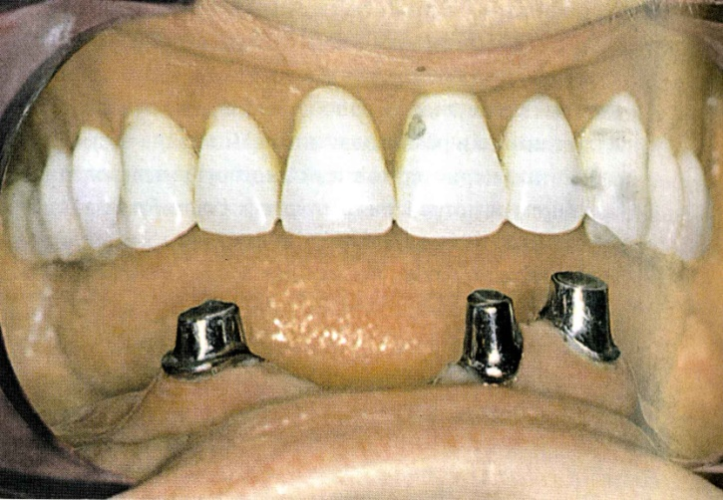
Утримуючі елементи бюгельних протезів
Телескопічні коронки;
Атачменти;
Балкова система фіксації

Slide 35
Бюгельний протез (bugel prothesis)

Slide 36
Бюгельний протез
Покази:
Двосторонній кінцевий дефект зубного ряду;
односторонній кінцевий дефект зубного ряду;
включений дефект зубного ряду, протяжністю більше 3-х зубів;
дефекти зубного ряду, що поєднуються з ураженням тканин пародонта;
множинні дефекти зубних рядів;
як іммедіат- протезів після операції видалення зубів;
Протипокази:
Рухливість зубів 3-4 ступеня, великі дефекти зубних рядів з недостатньою кількістю опорних зубів;
високе прикріплення вуздечки язика на нижній щелепі, різко виражений торус на верхній щелепі;
велика атрофія альвеолярних відростків;
наявність плоского піднебіння на верхній щелепі;
наявність глибокого прикусу, особливо глибокого травмуючого;
низькі клінічні коронки опорних зубів.

Slide 37
Кламери системи Нея
№1 Аккера кламер
№4 кільцевий, одноплечовий
№3 Комбінований
№2 розщеплени, Т-подібний (Роуча)
№5 одноплечовий, зворотньої дії

Slide 38
Повний знімний протез (Complete denture)

Slide 39
Межі базису знімного протезу
на верхній щелепі:
вестибулярна: обходячи вуздечку верхньої губи та щічні тяжі базис ЧЗП не повинен перекривати нейтральну зону (закінчуватись на нерухомій слизовій оболонці альвеолярного паростку);
дистальна: в ділянці горбів вони повинні бути перекриті базисом;
піднебінна: базис повинен закінчуватись на твердому піднебінні (не доходячи до лінії А на 1-2 мм).

Slide 40
Межі базису знімного протезу
на нижній щелепі:
вестибулярна: обходячи вуздечку верхньої губи та щічні тяжі базис ЧЗП не повинен перекривати нейтральну зону (закінчуватись на нерухомій слизовій оболонці альвеолярного паростку);
дистальна: ретромоляри ділянки повинні максимально бути задіяні (доходячи до ретромолярних горбків)
оральна: базис ЧЗП на нижній щелепі повинен обходити вуздечку язика, доходити до порожнини роту та розташовуватись в ретроальвеолярній ділянці, якщо внутрішня коса лінія сильно виражена, то базис протезу розташовується на неї не перекриваючи її.

Slide 41
Частини повного знімного протезу (ПСП)
металевий або
акриловий базис
Акрилові або порцелянові
зуби

